Slide 1
联想证券极速交易解决方案
联想金融行业 王永超 高贵君

Slide 2
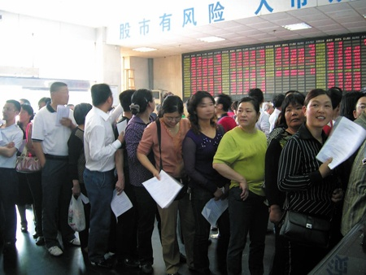
新常态下的核心交易系统
互联网金融写入十八大政府工作报告
沪港通、网上非现场开户、资产管理等新业务不断涌现
两市成交量突破2万亿，某券商日委托交易量达到800W笔
“一人多户”政策出炉，周开户数突破200万
券商与互联网企业和传统金融行业的融合与竞争

Slide 3
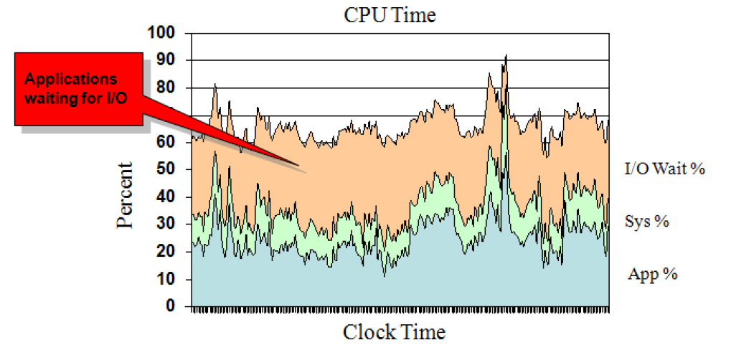
CPU处理时间 VS IO等待
Notes:
The I/O Wait % is the time that is spent waiting for data from the storage system. App % is the time that is spent
running user instructions in a program. System % is time that is spent managing database locks, shared memory,
context switches in memory, and other elements, in support of user programs. For more information, see IBM
Information on Demand 2010 by Barton and Lebutsch, May 2010.
3

Slide 4
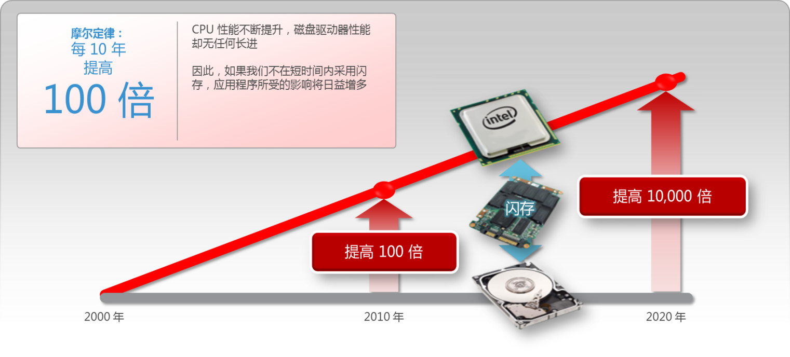
谁在拖慢系统速度？
过去的十年里
CPU Performance 8 - 10x increase
DRAM Speed 7- 9x
Network Speed 100x
Bus Speed 20x
Disk Speed 1.2x
差距悬殊，太慢了……
Source: IBM and Industry Estimates

Slide 5
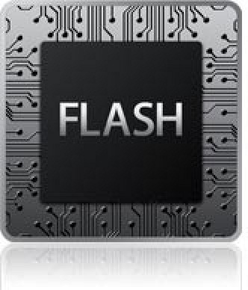
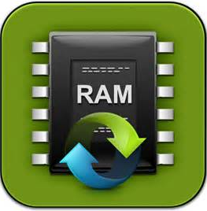
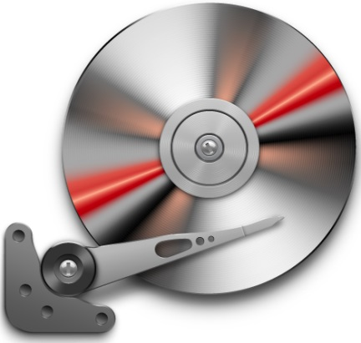
从延时上看出根源
Flash 特性：非易失性存储
- 可以作为缓存（Cache）
- 可以作为数据存储
Flash 存储
Latency : 10μs级别
数十倍/百倍
性能提升
速度快10⁴
速度快10²
CPU
内存
仅延时消耗的时间
达到内存处理数据时间
的10⁶倍
传统机械硬盘
Latency 2ms
时钟频率 时钟周期
1GHz 1.0ns
DDR III 1600 核心频率
200 MHz - ns级别

Slide 6
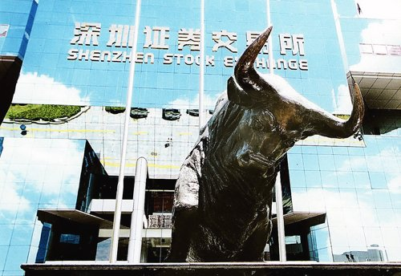
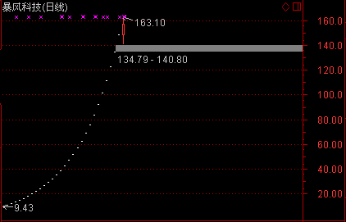
理想的核心交易系统
极致性能（满足万亿量级交易额需求）
稳健可靠（持续运行，持续稳定的性能表现）
灵活弹性（交易所又测试了？新版本上线？）
价值投资（当新业务上线的时候你打算花多少人天优化性能？是否可以临时增加运维人员？）

Slide 7
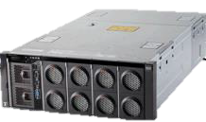
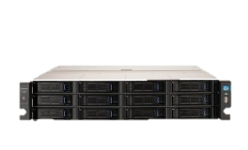
联想能提供的闪存解决方案
极高IO/性能 线性扩展/极低延迟
重点推荐
极好
(< 100 µs)
服务器闪存 (DIMM)
极高性能 /最高 IO/最低延迟
服务器闪存 (PCIe)
全闪存阵列
性能更高并且易于管理
性能
本地缓存性能
易于管理和集成
服务器闪存 (SSD)
混合阵列（cache/分层）
支持数据块和文件协议
可扩展的成熟数据服务
良好的成本和性能平衡
混合阵列
应用程序
数据仓库
OLTP 数据库
云部署
高
(1-3 ms)
基本
数据服务
功能强大
服务器加速方案
存储加速方案

Slide 8
服务器闪存加速方案

Slide 9
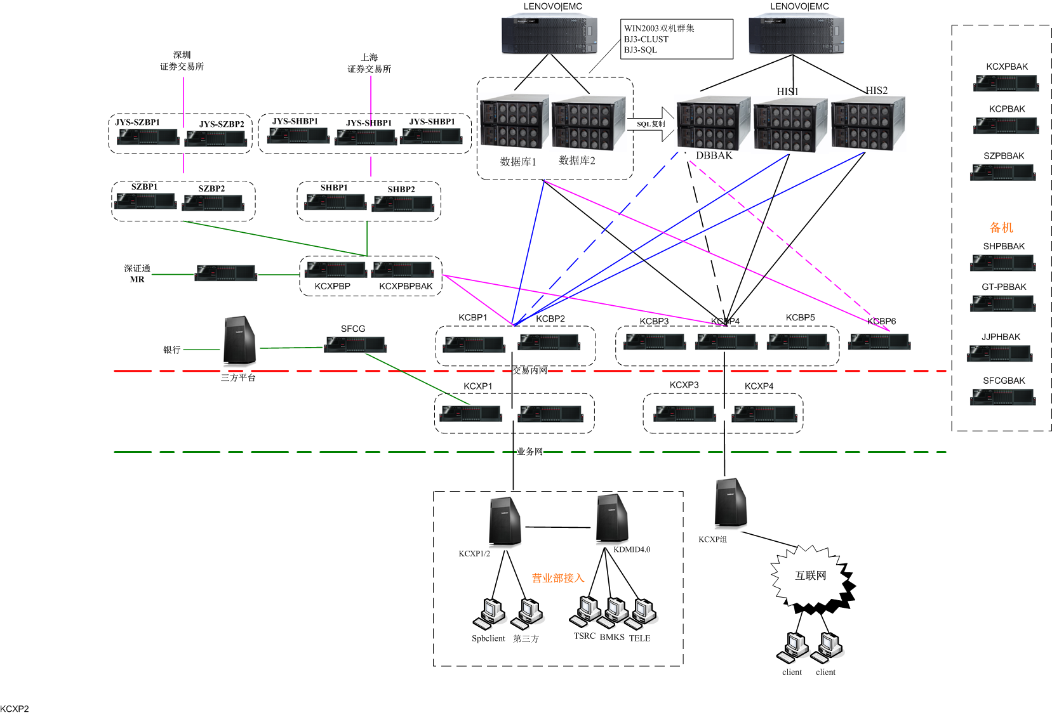
IT系统整体架构——交易系统
核心交易系统

Slide 10
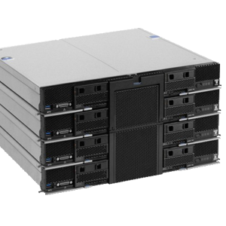
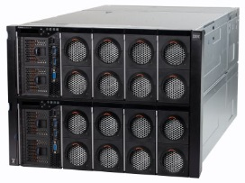
联想闪存加速方案——服务器加速
联想性能优化方案介绍：
联想性能加速方案可将服务器内的的Flash存储灵活作为普通存储的闪速缓存或高速存储空间，消除原有IT架构IO瓶颈，极大缩短其延迟、极大提高其IOPS和吞吐，帮助客户承载更多的虚拟机，更多的业务;
Lenovo 闪存加速方案
X880 X6
X3950 X6
Value Position（定位）
高性能：提高性能和吞吐量，同样服务器可承载3倍以上的业务
高可靠性：业界领先的高业务连续性，与小型机相当
高可扩展性：120Core 12TB内存
高性价比：整体成本节约43%，减少软硬件需求
eXFlash DIMM
144Cores，12TB内存
小型机相当的高可靠性
Why Lenovo（效果）
联想可提供软硬件一体化的解决方案能力
联想在金融行业众多的成功案例
联想在证券、保险、银行等金融行业客户有丰富的服务经验
证券行业客户面对的挑战：
性能不满足业务发展的需要
满足证券行业特点：高可靠性，高业务连续性
满足将在线交易需要：低延迟、高效率
Notes:
CINT2006 Rates 性能
IBM Power 780 (3.44 GHz, 16*6core ) 3560
IBM Power 780 (3.86 GHz, 8*8core, RedHat) 2740
IBM System x3950 X6 (Intel Xeon E7-8857 v2, 3.60 GHz 8*12 Core) 3240 IBM System x3950 X6 (Intel Xeon E7-8893 v2, 3.40 GHz 8*6Core) 2380
通过服务器和存储器整合实现的成本节约43%，包括降软件许可1/2,所需硬件降低1/3

Slide 11
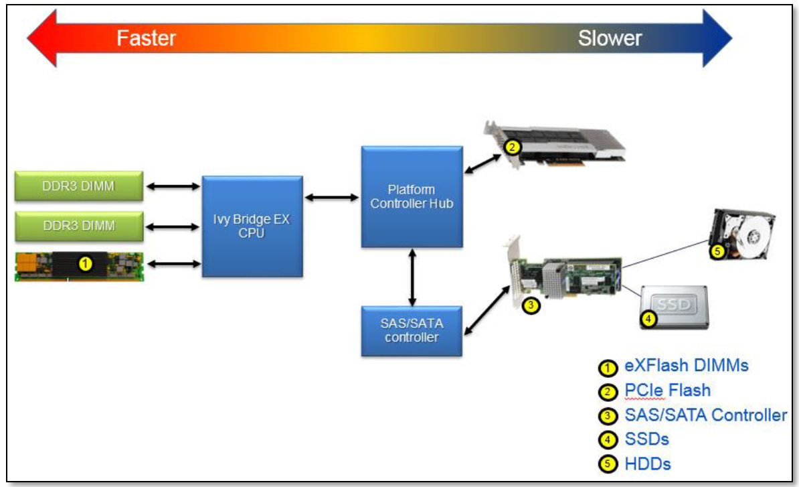
X6支持所有基于Flash存储的解决方案 –领先的最佳性能解决方案
内存加速
其中eXFlash DIMM技术为其最先采用，并且研究最为深刻

Slide 12
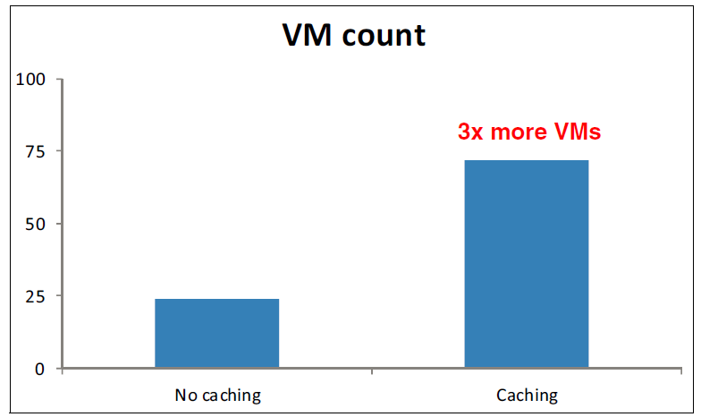
FLASH Cache性能测试
通过增配8块200G SSD并开启FlashCache，虚拟机数量增长3倍

Slide 13
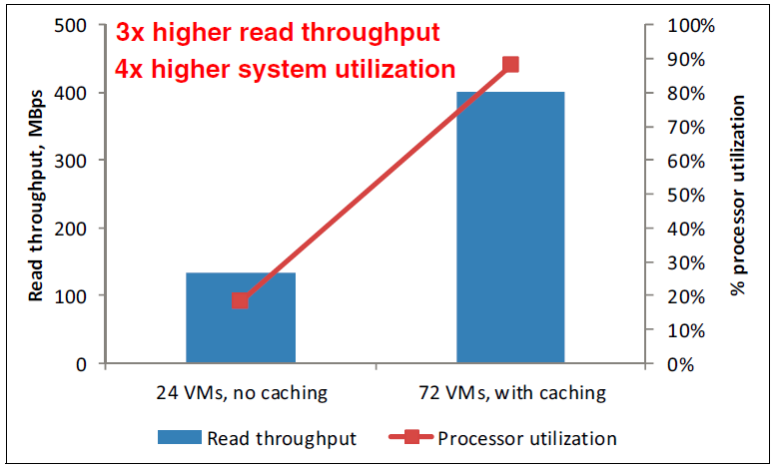
FLASH Cache性能测试
通过增配8块200G SSD并开启FlashCache，读带宽增长3倍，
CPU使用效率增长4倍

Slide 14
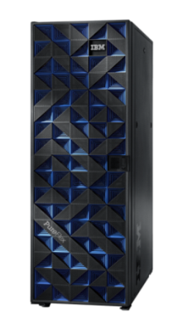
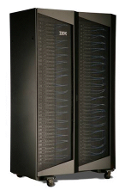
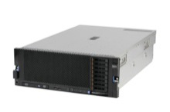
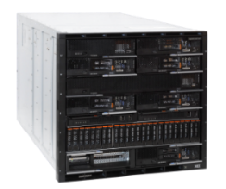
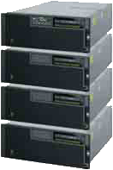
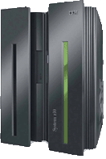
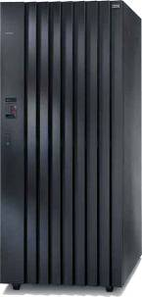
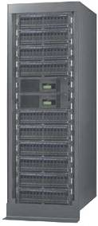
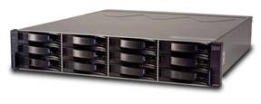
稳定可靠的硬件平台——联想X3950X6/880
源于IBM POWER和大机的设计理念，将高端技术下移，
将广为认同的IBM 企业计算的能力融入工业标准的 System x 产品线
易用性
工业标准技术
System x™
PureFlex
POWER Systems™
System z™
System Storage™
iDataPlex™
Flex system
高效率
高可用性
高可靠性
高可扩展性
虚拟化技术

Slide 15
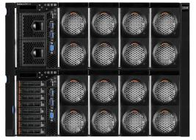
稳定可靠的硬件平台——联想X3950X6
最高性能——相当于高端UNIX服务器
最大扩展——144内核，12TB内存
最高稳定性——RAS特性源于大型机
核心交易系统的首选
Notes:
CINT2006 Rates 性能
IBM Power 780 (3.44 GHz, 16*6core ) 3560
IBM Power 780 (3.86 GHz, 8*8core, RedHat) 2740
IBM System x3950 X6 (Intel Xeon E7-8857 v2, 3.60 GHz 8*12 Core) 3240 IBM System x3950 X6 (Intel Xeon E7-8893 v2, 3.40 GHz 8*6Core) 2380
通过服务器和存储器整合实现的成本节约43%，包括降软件许可1/2,所需硬件降低1/3

Slide 16
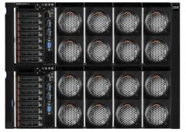
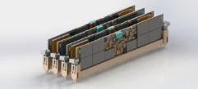
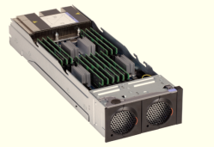
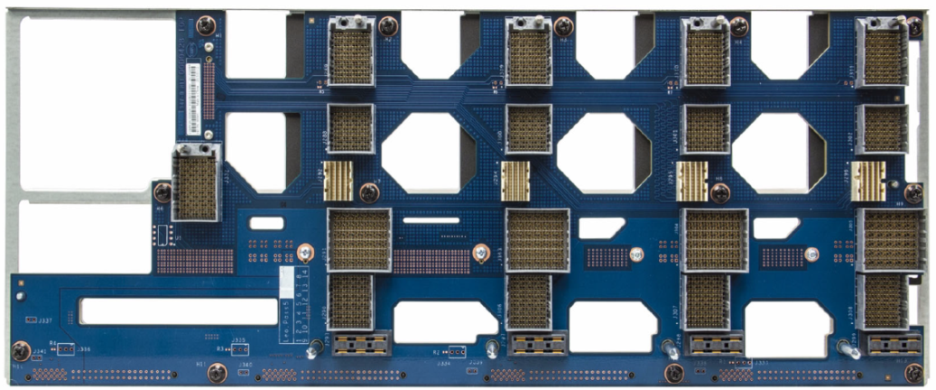
稳定可靠的硬件平台——联想X3950X6
+
3X
43%
延迟缩短3倍
成本节省

Slide 17
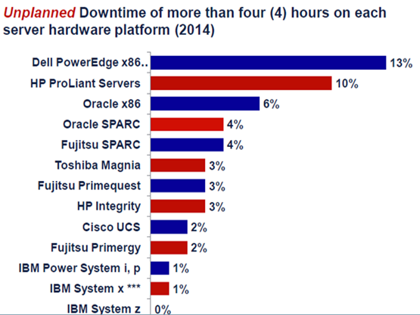
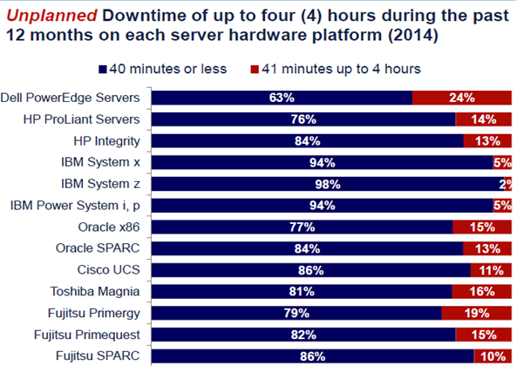
稳定可靠的硬件平台——联想X3950X6
业务连续性：高于行业标准，与Unix相当
Lenovo System x稳定性与Power相当，仅次于IBM大机
ITIC 2014-2015 Global Server Hardware, Server OS Reliability Survey
¹ ITIC 2014-2015 可靠性报告, 2014年9月更新 -- http://public.dhe.ibm.com/common/ssi/ecm/en/xsl03126usen/XSL03126USEN.PDF
源于大型机技术的X6平台，设计出高于行业标准的RAS技术

Slide 18
稳定可靠的硬件平台——联想X3950X6
☆最大限度地延长应用工作时间 ☆易于维护性能够降低支持成本 ☆可轻松集成在虚拟环境中
将整个硬件和软件堆栈集合在一起，X6能够提供类似大型机的RAS功能
Intel® Run Sure Technology 允许在Intel® Xeon® E7系列处理器拥有企业级的RAS特性
X6 通过添加平台级RAS来达到更高的可用性
X6 集成了软件堆栈，以便提供解决方案级的 RAS 管理
MCA Recovery Execution Path
MCA Recovery Non Execution Path
MCA I/O
Enhanced MCA Gen1
SDDC+1
DDDC+1
处理器故障自动切换
管理固件自动备份
内存页完整性自动筛选
内存页隔离
处理器事务高级恢复
IBM 独有的向上集成模块（Upward Integrated Modules）
滚动升级虚拟机群的固件
RAS UIM
支持 VMware 和 Hyper-V
Lenovo System x稳定性与Power相当，仅次于IBM大机

Slide 19
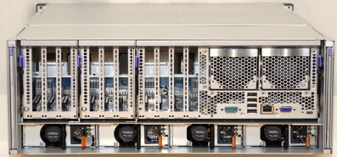
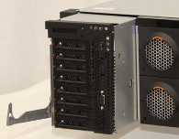
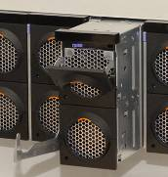
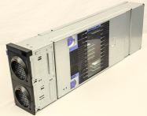
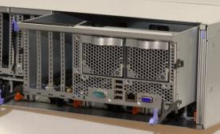
System x3950 X6模块化设计——易维护
☆同一机箱支持多代技术 ☆模块化设计减少运维时间
存储模块
每个存储模块最多可支持6.4TB的1.8” eXFlash SSD或12.8TB 的2.5”SAS
每个计算模块中包含1个处理器及24个内存槽
每个x3850 X6中包含 4个计算模块
最多支持2类IO模块：半长和全长
每个IO模块可另外提供3个Pcle插槽
主I/O模块
支持IMM、PCIe插槽及专用Mezz-LOM解决方案
最多提供6TB内存或12.8TB eXFlash内存通道存储容量当内存或处理器更新换代时，客户可将计算模块直接拔出

Slide 20
联想高端服务器市场领袖地位
☆联想高端服务器在中国x86市场占据绝对领先地位
连续17个季度
中国x86高端服务器市场No. 1

Slide 21
存储闪存加速方案

Slide 22
闪存正在被客户接受-VNX
>120,000
>1,780M
系统发货量
运行小时数
>8,600
>460K
SSD 发货量
PB 发货量
>870
51%
PB 级以上的客户
附带闪存
Garter报告，2014年SSA市场比2013年增长了一倍，达14.3亿美金。
服务器虚拟化、OLTP、VDI依然是SSA的TOP3应用场景。
今年预计分析会成为第四大场景。
VNX1、VNX2 和 VNXe：2011 年 1 月到 2014 年第 4 季度

Slide 23
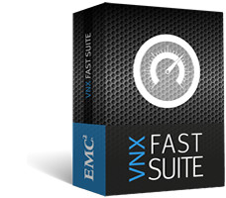
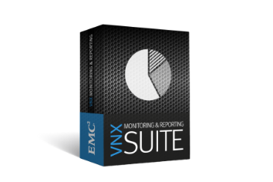
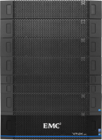
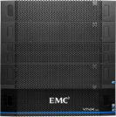
闪存正在被客户接受--新 VNX
>23,000
>89.5M
系统发货量
运行小时数
>2,300
>215K
PB 发货量
SSD 发货量
>390
~80%
PB 级以上的客户
附带闪存
Next-Gen VNX: From Q32013 through Q42014

Slide 24
LENOVO|AFA性能和容量线性扩展
90 万混合 IOPS
150 万读取 IOPS
延迟低于 1 毫秒
15 万混合 IOPS
25 万读取 IOPS
延迟低于 1 毫秒
入门级 5 TB
最大可达172TB
横向扩展
延迟低于 1 毫秒。
丰富的数据服务。
无需调试。

Slide 25
读写比1：1场景性能

Slide 26
只读场景性能

Slide 27
除了性能，其他益处
为下一代核心交易选择存储
在任何交易峰值下，稳定的性能输出
立等可取的快照复制功能，应对频繁的开发、测试、上线迭代
无需任何性能调优，大大减轻运维人员的压力
提供系统监控软件
提供数据复制技术增强保护
大大提升清算和跑批效率
去重、压缩、瘦供给功能，理想的性价比
同样性能，比传统阵列节省占地和耗电
股民满意
软件开发人员满意
运维工程师满意
业务和财务满意

Slide 28
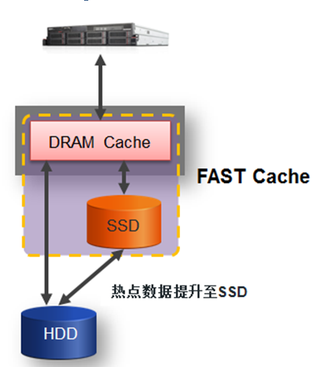
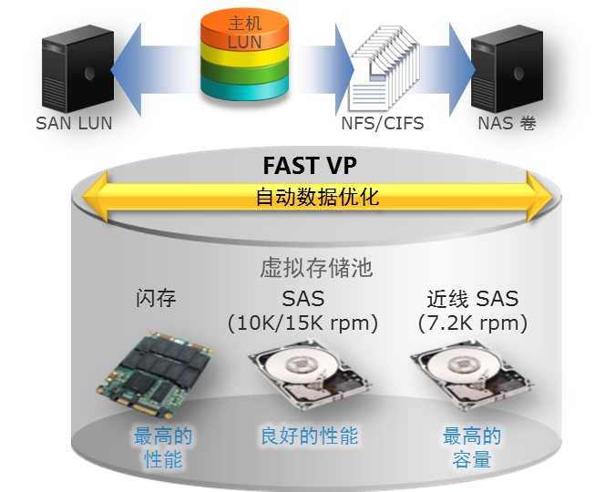
重要业务系统混合阵列方案--LENOVO|VNX
应用服务器
SSD做cache：
扩大缓存
实时提速
存储系统
VNX阵列
SSD固态盘
业界唯一支持SSD做读、写缓存的中端存储
FAST Suite
SSD做存储分层：
阶段性移动数据
数据按照性能需要放在合理的介质
高性价比
两个功能也可彼此互为补充
有助于提高性能和降低TCO
存储系统

Slide 29
高性价比
聚合机械式驱动器
闪存优化的存储池
短行程和条带化
活动 数据
数据
5%
闪存
95%
磁盘
非活动
数据
磁盘
磁盘
磁盘
磁盘
磁盘
5% 的利用率，中等成本
闪存锁定
条带化
闪存
闪存
闪存
存储池
90% 的利用率，但比较昂贵
90% 的利用率、最低成本、较少调整
Notes:
Mechanical drives are not fast enough
To get the most disk performance, utilization is sacrificed
As the need business transactions increase, more and more drives must be striped
FLASH drives are up to 100 times faster than mechanical disks – but expensive
Almost the entire drive can be used, so fewer FLASH drives are needed
Only the most critical data can justify the manual move to expensive FLASH
Flash optimized:
All data activity is constantly tracked
High activity data moved to FLASH
Low activity to low cost disk
Applications now enjoy lowest response time possible for data
VNX FAST Cache and FASTVP automatically tune your storage to match your workload requirements saving up to 80% of the time it would take to manually balance workloads.

Slide 30
举例：针对SQL Server的加速
基准
启用 FAST VP
启用 FAST Cache
81%
4 倍
利 用 率
TPS
磁盘利用率 - SAS
延迟不到 3 ms
Notes:
Here is what this would look like at the DB level. You can see that the baseline performance delivers around 1,100 transactions per second while disks are utilized at around 78% from a performance perspective. These are 15K SAS drives capable of delivering around 180IOPS per drive. Once I enable FAST VP and let the relocation of 1GB slices take place some of workloads are absorbed by the available Flash drives which are capable of delivering 2,500 IOPS per drive. Immediately transactions increase to over 2,300 per second. This relocation also frees up headroom on the 15K drives which means they can now be more utilized for capacity. When we enable FAST Cache in addition to FAST VP the performance increases even more driving transactions north of the 4,400 mark. At the same time drive utilization of the 15K drives is down to around 15%. So now they can accommodate more capacity without impacting performance. In essence we deliver 4x the transaction while freeing up valuable drive overhead to accommodate data. That’s delivering better $/GB and $/IOPS at the same time!

Slide 31
举例：提高 Oracle 性能
利用 FAST SUITE，
读延迟改进 5.2 倍
利用 FAST SUITE，
TPS 改进 2.2 倍
42%
63%
每 秒 事 务 处 理 数
读 延 迟
38%
67%
Notes:
So we’ve seen how the FAST Suite boosts SQL performance, VMware Horizon View and Citrix XenDesktop, now let’s look at how VNX with the FAST Suite improves Oracle…..but with a difference. Because VNX is so versatile, supporting mixed workloads, supporting virtual and physical environments and supporting both block (SAN) and file (NAS) environments, I thought it a good idea to show you just how good the FAST suite is for virtualized Oracle dNFS – i.e. Oracle direct NFS.
As you can see from both graphics VNX with the FAST Suite supercharges your Oracle dNFS environment.
On the left, you can see the benefits of FAST VP and then the added benefit of FAST Cache on read latency. FAST VP alone has a 42% benefit on read latency and add to that the 67% benefit from FAST Cache resulting in a cumulative benefit of over 5x improvement on read latency.
Likewise, on the right hand graphic, you can see the benefits of FAST VP and then the added benefit of FAST Cache on Transactions Per Second (TPS). FAST VP alone has a 38% benefit on TPS and add to that the 63% benefit from FAST Cache resulting in a cumulative benefit of over 2.2x improvement on TPS.
Now imagine what it can do for your block environment.
Note to Presenter (competitive differentiation)：The unified design of VNX enables users to simplify Oracle provisioning and management by deploying on NFS, not available from HP 3Par or HDS HUS. These waterfall charts also demonstrate how VNX offers a fully flash-enabled solution. NetApp as well as emerging competitors such as Nimble provide flash as cache, but lack both the intelligent control used by VNX to focus on performance-centric data and an available flash tier to selectively maintain performance of continuously hot data. IBM V7000, HP 3Par and HDS HUS utilize autotiering, but lack the response advantage of FAST Cache.

Slide 32
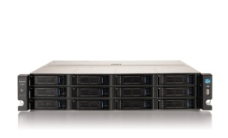
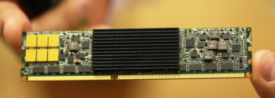
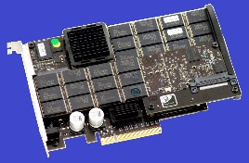
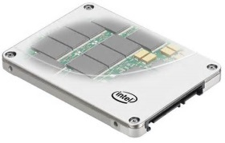
联想闪存解决方案的优势
联想能够提供所有的加速方案
FAST Cache
FAST VP
All Flash
Flash DIMM
PCIe SSD
SDD硬盘
阵列缓存及分层
全闪存阵列
而且
这些产品是世界上最好的
基于

